Slide 1
ГОСУДАРСТВЕННОЕ БЮДЖЕТНОЕ ОБРАЗОВАТЕЛЬНОЕ УЧРЕЖДЕНИЕ ГОРОДА МОСКВЫ СРЕДНЯЯ ОБЩЕОБРАЗОВАТЕЛЬНАЯ ШКОЛА № 2063
«Посвящение в пятиклассники»
Презентация 5 В класса
Дружные! Весёлые !
В школу влюблённые!
5А, 5Б,5В всегда везде вместе!
2012

Slide 2
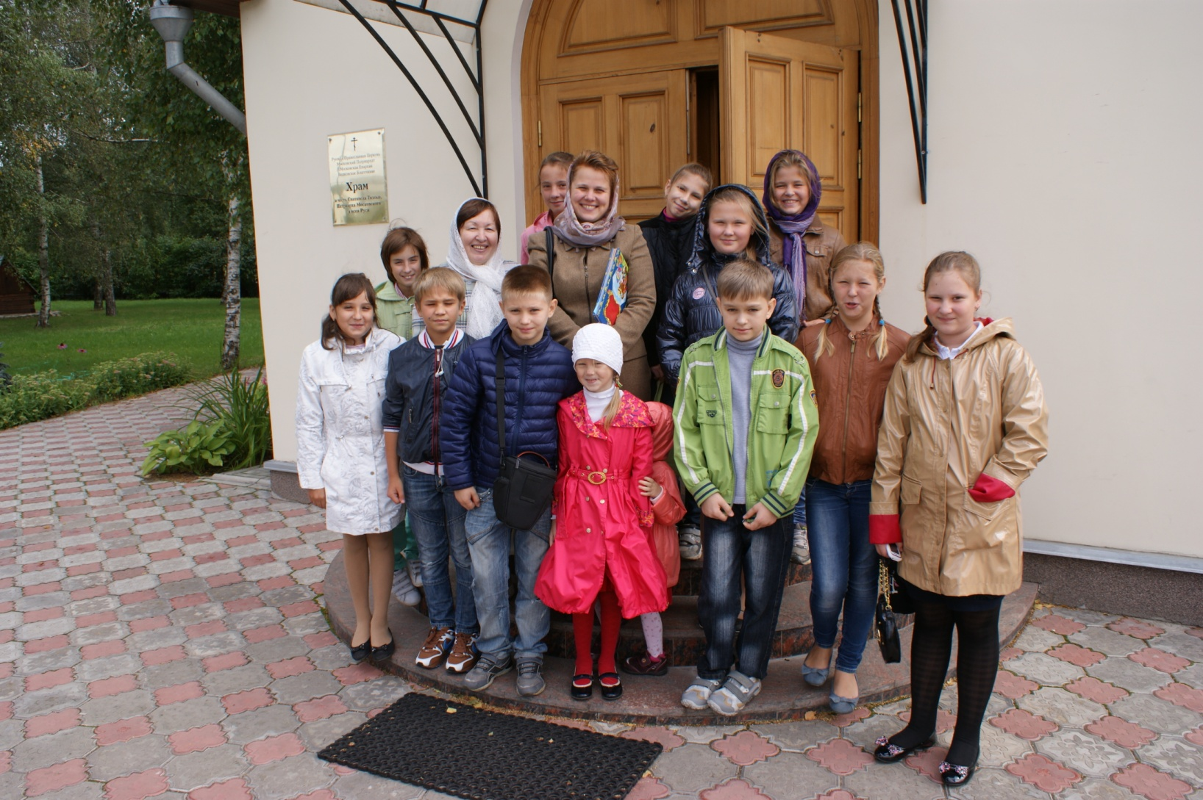
31 августа Молебен на начало учебного года

Slide 3
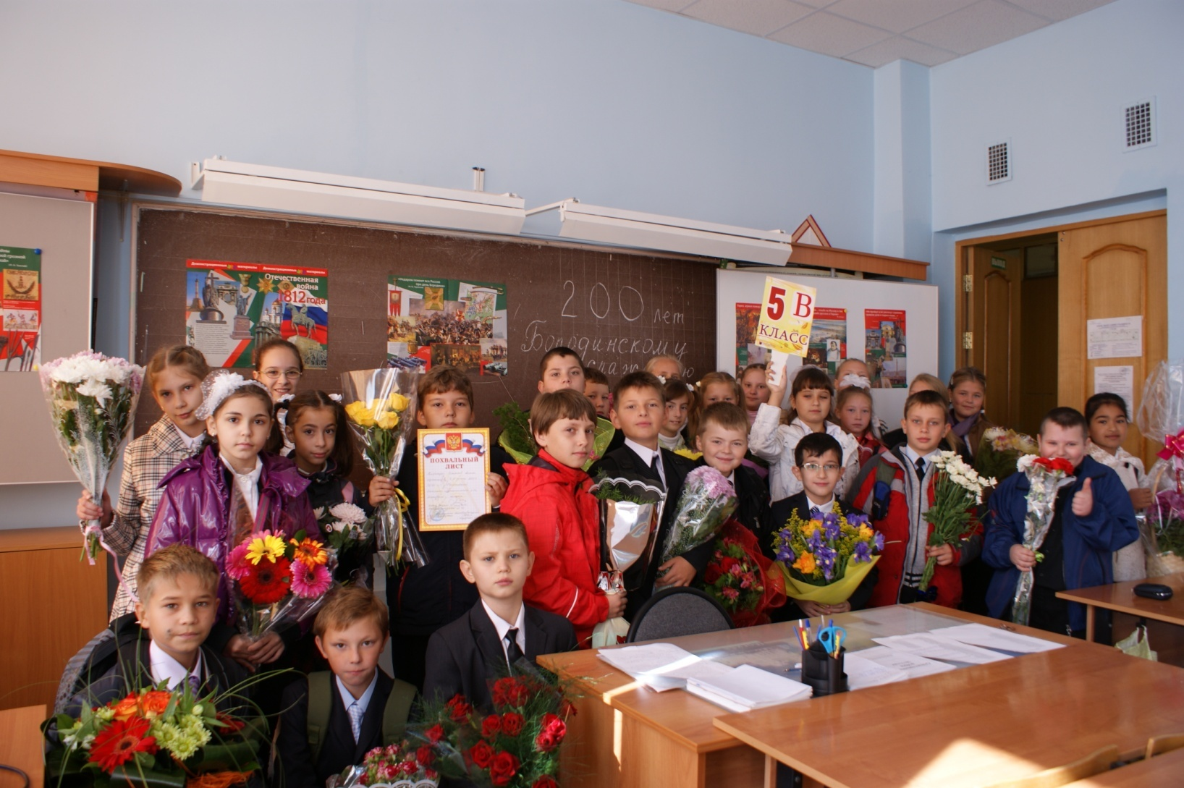
1 сентября - День знаний

Slide 4
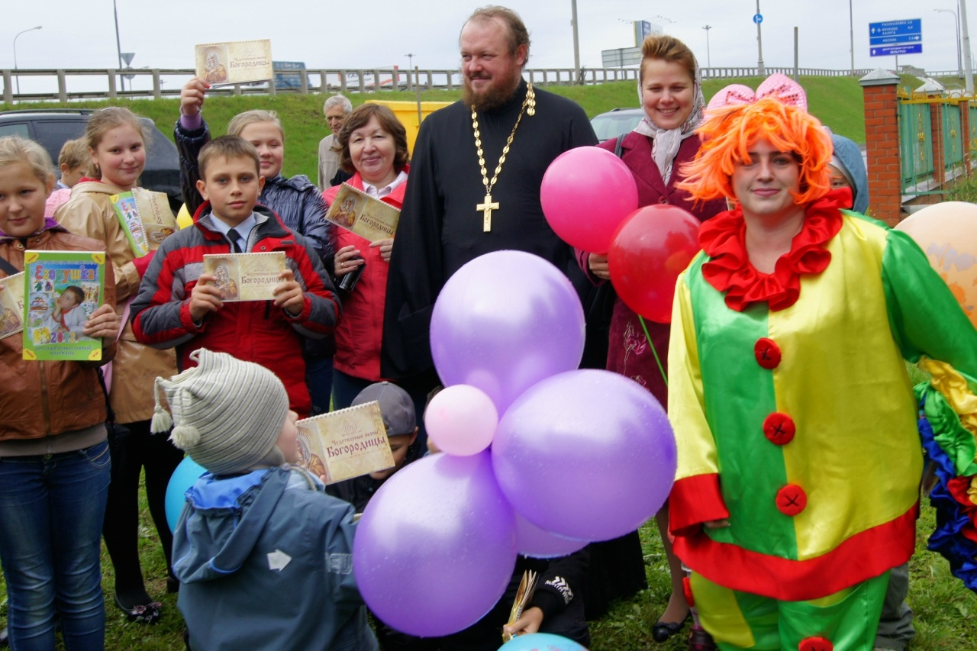
2 сентября – День города и Православный детский праздник

Slide 5
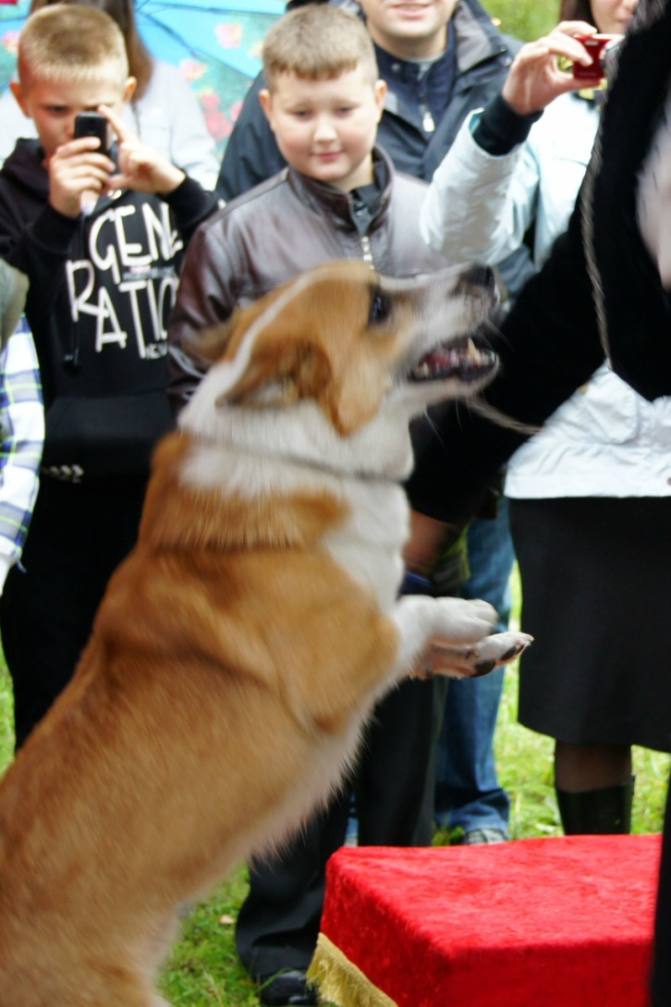
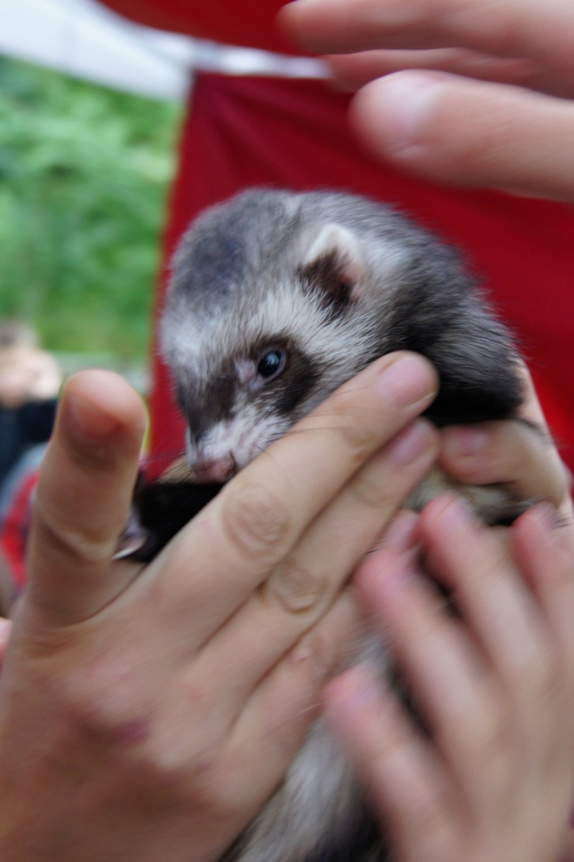
На детском празднике

Slide 6
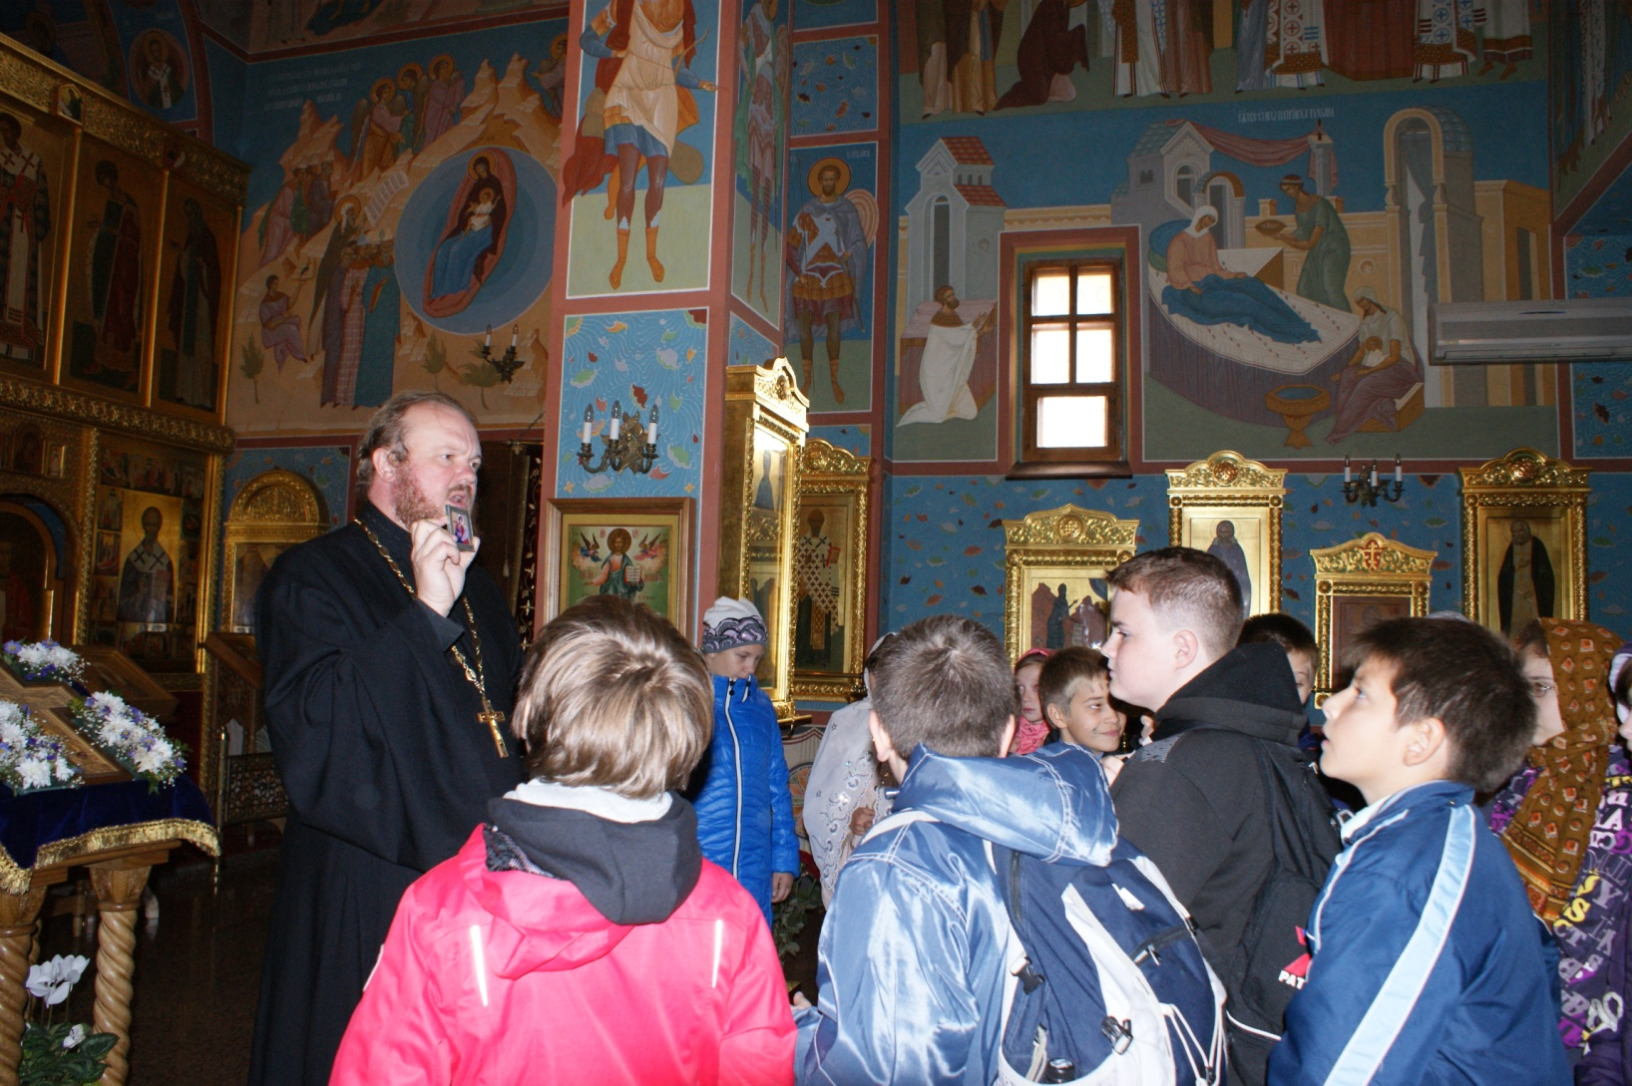
15 октября – экскурсия в храм

Slide 7
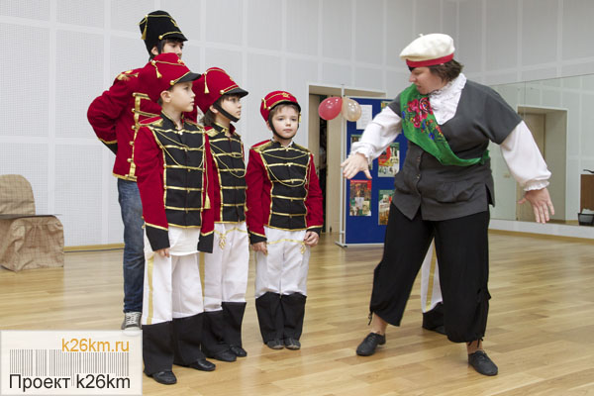
19 октября – Спектакль в ДК

Slide 8
26 октября 2012 года
Посвящение
в пятиклассники
Выполнила классный руководитель 5в класса Дуплищева Л.В.

